Slide 1
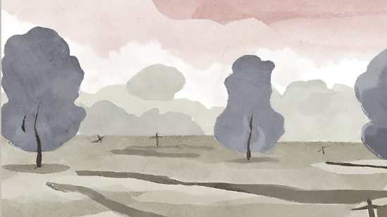
Op de vlucht

Slide 2
‘Vluchten was weglopen van iets. Het was een beetje reizen, maar zonder te weten waarheen. Niemand wachtte op ons. Niemand zou naar ons uitkijken. Er zou geen maaltijd klaarstaan na die lange nacht, en ook geen warm bed. Misschien zouden we wel nergens kunnen blijven. Misschien wilde niemand ons in huis nemen. En dan zouden we weer verder moeten lopen. Ik werd zo moe, alleen maar door daaraan te denken.’
Kathleen Vereecken, uit: Alles komt goed, altijd (2018)
blz. 58
Notes:
Achtergrondinformatie over het boek.
Alice woont in België met haar ouders, grote broer Oscar, zus Rosa, broertje Jules en zusje Clara. In dit boek vertelt ze hoe de oorlog uitbreekt – de Eerste Wereldoorlog, die toen nog niet zo heette – en wat dit voor haar leven en familie betekent. Ze zien talloze vluchtelingen voorbijkomen en slaan uiteindelijk ook zelf op de vlucht. Het blijkt zinloos en ze keren weer terug naar hun huis. Maar de oorlog komt steeds dichterbij en hun levens komen steeds meer in gevaar. Langzaam ziet Alice haar familie uiteenvallen en wordt duidelijk dat alles níet altijd goedkomt…

Slide 3
Dit boekfragment gaat over vluchten in de Eerste Wereldoorlog, maar zou ook over nu kunnen gaan. Waarom?
Wat zijn redenen om te vluchten uit je land en je vrienden en familie achter te laten?
Wat zou je meenemen als je zou moeten vluchten?

Slide 4
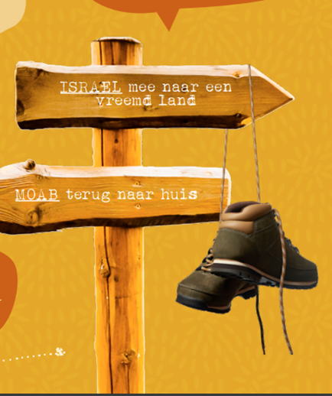
Extra lessuggestie:​
Toen de rechters het land bestuurden, was er hongersnood in Juda. Daarom besloot een man uit Bethlehem naar het land Moab te gaan. Zijn vrouw en zijn twee zonen gingen mee. De man heette Elimelech. Zijn vrouw heette Noömi (…) Ze reisden naar Moab. Daar bleven ze als vreemdeling wonen. Na een tijd stierf Elimelech. Zijn vrouw bleef achter met haar twee zonen. De zonen trouwden met meisjes uit Moab. Het ene meisje heette Orpa, het andere meisje heette Ruth. Na ongeveer tien jaar stierven ook de zonen. Noömi bleef alleen achter, zonder zonen en zonder man. Noömi besluit om terug te gaan naar haar eigen land. Ze ging weg uit Moab, waar ze al die tijd gewoond had. En allebei haar schoondochters gingen met haar mee. Maar onderweg zei Noömi tegen haar schoondochters: ‘Nu moeten jullie teruggaan naar huis, naar je eigen moeder. Ik hoop dat de Heer goed voor jullie zal zijn. Want jullie zijn ook altijd goed geweest voor mij en mijn zonen.’
Orpa kuste Noömi en nam afscheid. Maar Ruth sloeg haar armen om Noömi heen. Noömi zei tegen Ruth: ‘Kijk je schoonzus gaat terug naar haar volk en haar god. Ga toch met haar mee!’ Maar Ruth antwoordde: ‘Zeg toch niet steeds dat ik terug moet gaan! Ik laat u niet in de steek. Waar u heen gaat, daar ga ik heen. Waar u woont, daar wil ook wonen. Uw volk is mijn volk, en uw God is mijn God. … Toen begreep Noömi dat Ruth beslist met haar mee wilde gaan. Daarom zei ze er niets meer over. Samen gingen ze verder naar Bethlehem.
Ruth 1: 1- 19
Notes:
Hoe stel je jezelf op in het nieuwe land? Hoe reageren jij en bewoners ((buren/ familie van je schoonmoeder/ vreemden op straat) op elkaar? (Ruth 1: 19b – 2:23)

Slide 5
Extra lessuggestie:​
Dit boek laat je nadenken over vreemdelingen en vluchtelingen
Notes:
Een prentenboek voor alle leeftijden! 'De koffer’ zet aan het denken over vreemdelingen en vluchtelingen. Op een dag verschijnt er een oververmoeide vreemdeling met slechts een koffer. Iedereen barst van de vragen. Wat komt hij doen? Waar komt hij vandaan? En: wat zit er toch in die mysterieuze koffer?
Op de meeste IRIS-scholen is dit boek aanwezig in de schoolbibliotheek. We hebben ook een Powerpoint waar het boek (inclusief tekst) in staat.
Wil je een ppt over dit boek? Mail naar j.groenenberg@iriskampen.nl 'De koffer' is een hartverwarmend verhaal over hoop en vriendelijkheid en de manier waarop we omgaan met mensen in nood. Met slechts een paar personages en eenvoudige illustraties heeft Chris Naylor-Ballesteros een raak en ontroerend verhaal gecreëerd dat ouders en kinderen aan het denken zal zetten. Sterk door zijn eenvoud.

Slide 6
Meer lezen over dit onderwerp?
De tienjarige Alice groeit op in Ieper (België) tijdens de Eerste Wereldoorlog. In eerste instantie voelt Alice zich thuis nog veilig, maar als de Duitsers steeds dichterbij komen, moet het gezin vluchten en op zoek naar een veilige plek. Alice ziet haar familie uiteenvallen en vraagt zich af of alles wel altijd goed komt zoals haar moeder zegt.

Slide 7
Meer lezen over dit onderwerp?
Wie durft een Vlaming te helpen die in de Eerste Wereldoorlog zijn land is ontvlucht en hier niet welkom is? Wat doe je als er opeens een nieuw kind uit een ver land bij je in de klas komt? Zou jij mensen tijdens de Hongerwinter van eten hebben voorzien?
Verhalen en gedichten over heden, verleden en toekomst – en zelfs een vleugje fantasy.

Slide 8
Meer lezen over dit onderwerp?
Vluchteling beschrijft de levens van Josef, Isabel en Mahmoud. Aangrijpende verhalen van drie kinderen op de vlucht.
Josef leeft in het Duitsland van de jaren dertig, waar hij als Joodse jongen niet langer veilig is. Isabels verhaal speelt in 1994, in het zeer onrustige Cuba. Mahmoud komt uit Syrië, waar in 2015 geweld en vernietiging de overhand hebben. Alle drie laten ze noodgedwongen alles wat vertrouwd is achter voor een betere toekomst.

Slide 9
Meer lezen over dit onderwerp?
Laila woont samen met haar moeder, zus en broertje in een asielzoekerscentrum. Ze zijn gevlucht uit Syrië, waar Laila haar vader achter moest laten. Als Laila moet voor een school de norse meneer Cohen helpen en ze daar eerst helemaal geen zin in. Maar bij het opruimen van zijn zolder vindt ze een trommel vol met oude brieven. Laila leest over de Joodse Mia en wil achterhalen wat er met Mia is gebeurd. Als een ware detective begint ze aan een spannende zoektocht.

